Slide 1
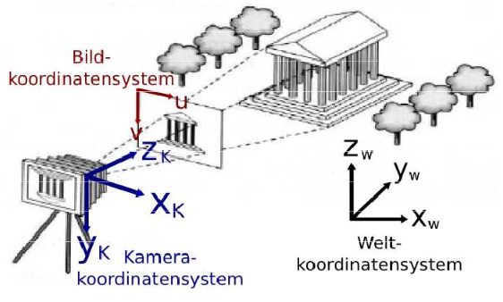
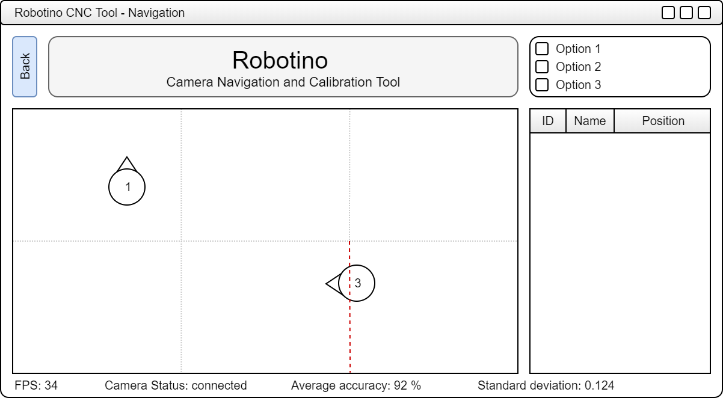
Präsentation Zwischenstand
Gewerk 5: Roboternavigation und Augmented Reality
VPJ, WS17/SS18, B. Bruss – J. Potthoff – H. Shafaq – L. Worm

Slide 2
Gliederung
Kalibrierung
    Vom Objekt zum Pixel
    Intrinsische und extrinsische Parameter
    Nutzen der Parameter
    Aktivitätsdiagramm
    Mögliches Applikationsdesign
Navigations-App
    Positionsermittlung der Roboter
    Mögliches Applikationsdesign
Augmented Reality mit ArUco und OpenCV
VPJ | Gewerk5 | WS17/SS18 | B. Bruss – J. Potthoff – H. Shafaq – L. Worm

Slide 3
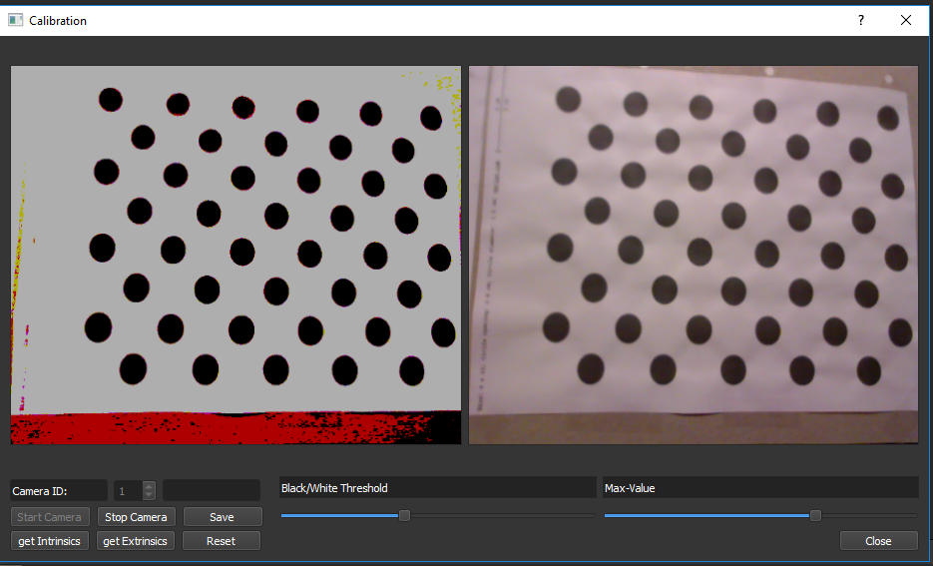
1. Kalibrierung
Aktueller Stand
Kalibrierungsfunktion grundsätzlich implementiert und funktionstüchtig
    Auswahl der Camera-ID
    Verbindung herstellen
    Schwellwertoperationen
    „Save“ speichert die
    Schwellwertparameter
    „get Intrinsics“ führt
    Kalibrierung der intr.
    Parameter durch
VPJ | Gewerk5 | WS17/SS18 | B. Bruss – J. Potthoff – H. Shafaq – L. Worm

Slide 4
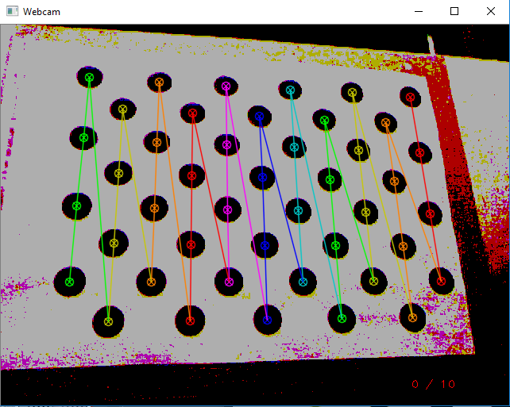
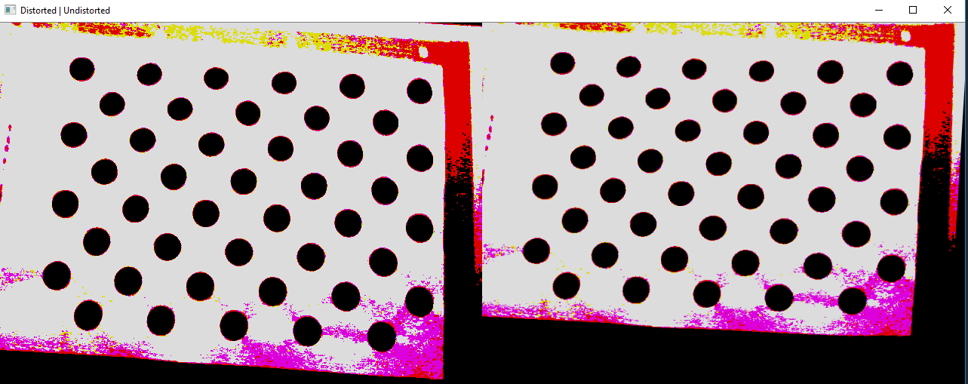
1. Kalibrierung
Aktueller Stand
Kalibrierung der intrinsischen Parameter
    Echtzeitdarstellung der gefundenen Kreismuster
    Tastenbasiertes Sichern der Screenshots
    Mindestzahl erreicht -> Kalibrierung
    Gegenüberstellung Original / Entzerrt
VPJ | Gewerk5 | WS17/SS18 | B. Bruss – J. Potthoff – H. Shafaq – L. Worm

Slide 5


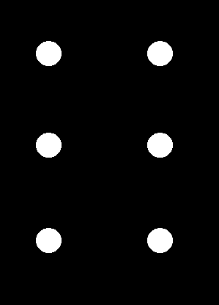


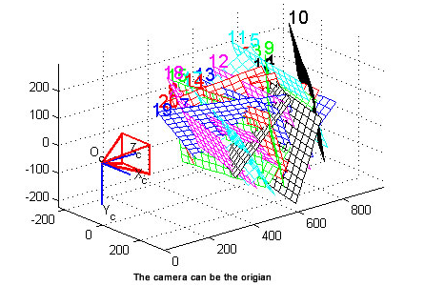


1. Kalibrierung
Aktueller Stand
Kalibrierung der extrinsischen Parameter
    Idee: Einzelshots mit dem Kalibrierungsobjekt
    Algorithmus grundsätzlich implementiert
VPJ | Gewerk5 | WS17/SS18 | B. Bruss – J. Potthoff – H. Shafaq – L. Worm

Slide 6
1. Kalibrierung
Probleme
Kalibrierung der intrinsischen Parameter noch nicht sehr erfolgreich, Bild nach Entzerrung oft verzerrter als vorher
Kalibrierung der extrinsischen Parameter funktioniert noch gar nicht, Kreismuster wird nicht erkannt
Gelegentliche, undefinierte Programmabstürze
Erzeugen neuer Fenster führt zu Schwierigkeiten durch Kreuzabhängigkeiten
VPJ | Gewerk5 | WS17/SS18 | B. Bruss – J. Potthoff – H. Shafaq – L. Worm

Slide 7
Vielen Dank für die Aufmerksamkeit.
VPJ | Gewerk5 | WS17/SS18 | B. Bruss – J. Potthoff – H. Shafaq – L. Worm

Slide 8
Quellen
  Quellen
  http://aishack.in/tutorials/calibrating-undistorting-opencv-oh-yeah/
VPJ | Gewerk5 | WS17/SS18 | B. Bruss – J. Potthoff – H. Shafaq – L. Worm

